Slide 1

CUDA开启的GPU编程
by 彭于斌（@archibate）
往期录播：https://www.bilibili.com/video/BV1fa411r7zp
课程PPT和代码：https://github.com/parallel101/course

Slide 2


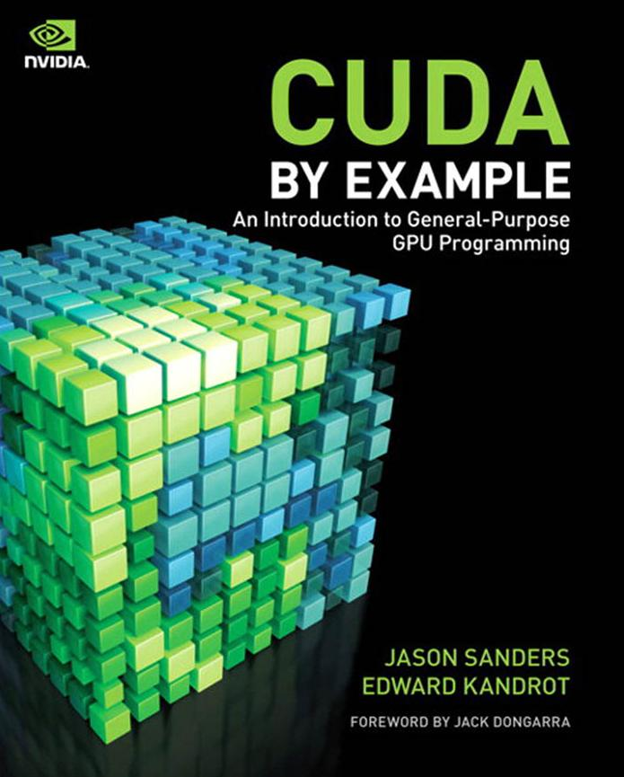
前置条件
学过 C/C++ 语言编程。
理解 malloc/free 之类的概念。
熟悉 STL 中的容器、函数模板等。
英伟达 GTX900 及以上显卡。
CUDA 11 及以上。
CMake 3.18 及以上。
我负责监督你学习

Slide 3
http://cs.boisestate.edu/~alark/thrust_intro/presentation.html#slide9
https://www.nvidia.cn/docs/IO/51635/NVIDIA_CUDA_Programming_Guide_1.1_chs.pdf
https://cloud.tencent.com/developer/ask/84172
https://developer.download.nvidia.cn/CUDA/training/StreamsAndConcurrencyWebinar.pdf

Slide 4
第0章：Hello, world!

Slide 5
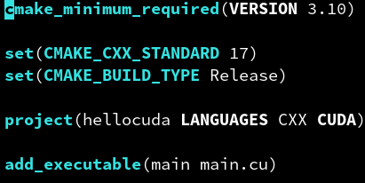
CMake 中启用 CUDA 支持
最新版的 CMake（3.18 以上），只需在 LANGUAGES 后面加上 CUDA 即可启用。
然后在 add_executable 里直接加你的 .cu 文件，和 .cpp 一样。
https://www.nvidia.cn/docs/IO/51635/NVIDIA_CUDA_Programming_Guide_1.1_chs.pdf

Slide 6
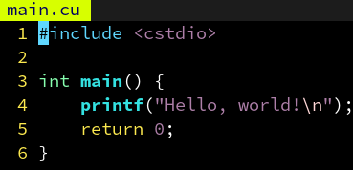
CUDA 编译器兼容 C++17
CUDA 的语法，基本完全兼容 C++。包括 C++17 新特性，都可以用。甚至可以把任何一个 C++ 项目的文件后缀名全部改成 .cu，都能编译出来。
这是 CUDA 的一大好处，CUDA 和 C++ 的关系就像 C++ 和 C 的关系一样，大部分都兼容，因此能很方便地重用 C++ 现有的任何代码库，引用 C++ 头文件等。
host 代码和 device 代码写在同一个文件内，这是 OpenCL 做不到的。

Slide 7
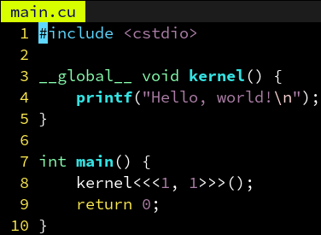
编写一段在 GPU 上运行的代码
定义函数 kernel，前面加上 __global__ 修饰符，即可让他在 GPU 上执行。
不过调用 kernel 时，不能直接 kernel()，而是要用 kernel<<<1, 1>>>() 这样的三重尖括号语法。为什么？这里面的两个 1 有什么用？稍后会说明。
运行以后，就会在 GPU 上执行 printf 了。
这里的 kernel 函数在 GPU 上执行，称为核函数，用 __global__ 修饰的就是核函数。

Slide 8
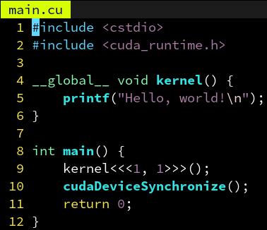
没有反应？同步一下！
然而如果直接编译运行刚刚那段代码，是不会打印出 Hello, world! 的。
这是因为 GPU 和 CPU 之间的通信，为了高效，是异步的。也就是 CPU 调用 kernel<<<1, 1>>>() 后，并不会立即在 GPU 上执行完毕，再返回。实际上只是把 kernel 这个任务推送到 GPU 的执行队列上，然后立即返回，并不会等待执行完毕。
因此可以调用 cudaDeviceSynchronize()，让 CPU 陷入等待，等 GPU 完成队列的所有任务后再返回。从而能够在 main 退出前等到 kernel 在 GPU 上执行完。

Slide 9
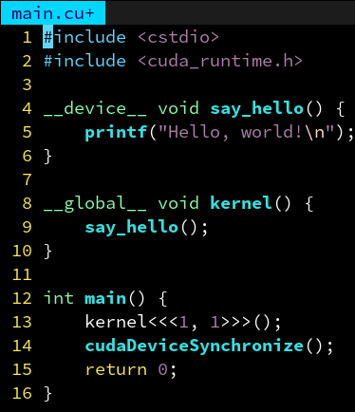
定义在 GPU 上的设备函数
__global__ 用于定义核函数，他在 GPU 上执行，从 CPU 端通过三重尖括号语法调用，可以有参数，不可以有返回值。
而 __device__ 则用于定义设备函数，他在 GPU 上执行，但是从 GPU 上调用的，而且不需要三重尖括号，和普通函数用起来一样，可以有参数，有返回值。
即：host 可以调用 global；global 可以调用 device；device 可以调用 device。

Slide 10
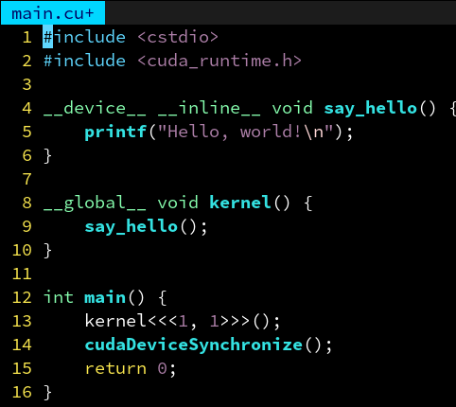
声明为内联函数
注意，inline 在现代 C++ 中的效果是声明一个函数为 weak 符号，和性能优化意义上的内联无关。
优化意义上的内联指把函数体直接放到调用者那里去。
因此 CUDA 编译器提供了一个“私货”关键字：__inline__ 来声明一个函数为内联。不论是 CPU 函数还是 GPU 都可以使用，只要你用的 CUDA 编译器。GCC 编译器相应的私货则是 __attribute__((“inline”))。
注意声明为 __inline__ 不一定就保证内联了，如果函数太大编译器可能会放弃内联化。因此 CUDA 还提供 __forceinline__ 这个关键字来强制一个函数为内联。GCC 也有相应的 __attribute__((“always_inline”))。
此外，还有 __noinline__ 来禁止内联优化。

Slide 11
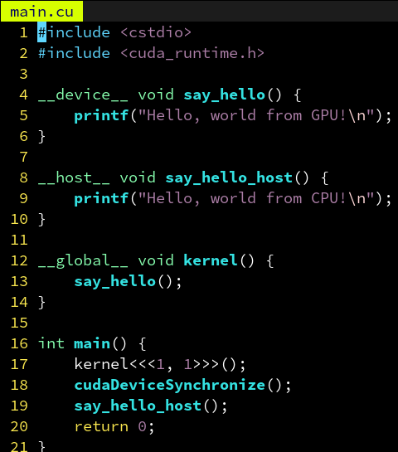
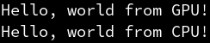
定义在 CPU 上的主机函数
__device__ 将函数定义在 GPU 上，而 __host__ 则相反，将函数定义在 CPU 上。

Slide 12
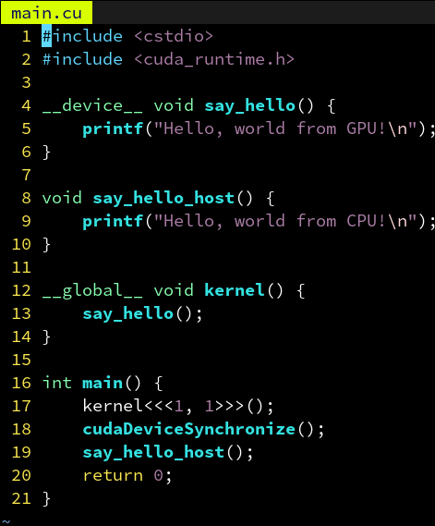
定义在 CPU 上的主机函数
CUDA 完全兼容 C++，因此任何函数如果没有指明修饰符，则默认就是 __host__，即 CPU 上的函数。

Slide 13
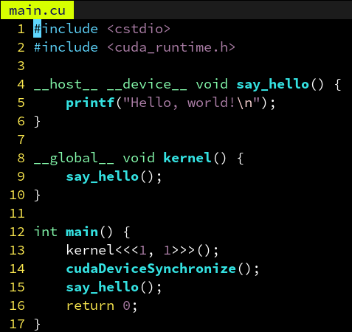
同时定义在 CPU 和 GPU 上
通过 __host__ __device__ 这样的双重修饰符，可以把函数同时定义在 CPU 和 GPU 上，这样 CPU 和 GPU 都可以调用。

Slide 14
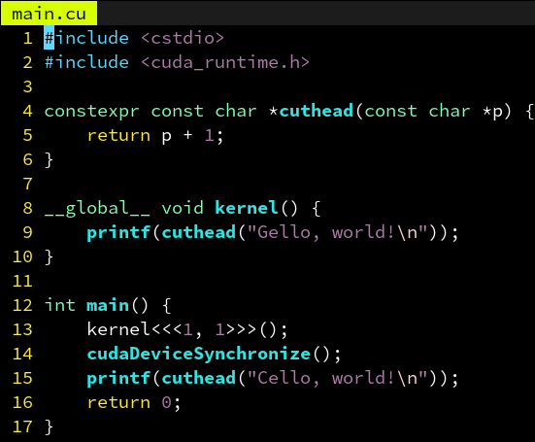
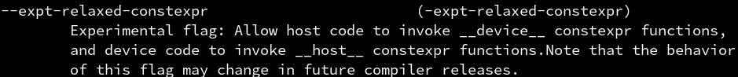
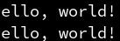
让 constexpr 函数自动变成 CPU 和 GPU 都可以调用
这样相当于把 constexpr 函数自动变成修饰 __host__ __device__，从而两边都可以调用。
因为 constexpr 通常都是一些可以内联的函数，数学计算表达式之类的，一个个加上太累了，所以产生了这个需求。
不过必须指定 --expt-relaxed-constexpr 这个选项才能用这个特性，我们可以用 CMake 的生成器表达式来实现只对 .cu 文件开启此选项（不然给到 gcc 就出错了）。
当然，constexpr 里没办法调用 printf，也不能用 __syncthreads 之类的 GPU 特有的函数，因此也不能完全替代 __host__ 和 __device__。

Slide 15
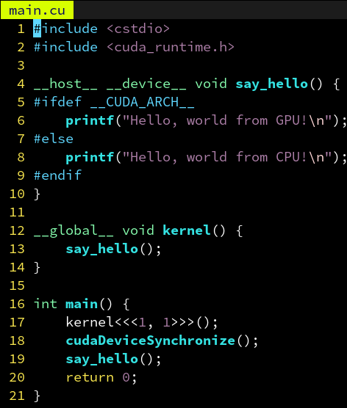
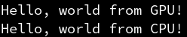
通过 #ifdef 指令针对 CPU 和 GPU 生成不同的代码
CUDA 编译器具有多段编译的特点。
一段代码他会先送到 CPU 上的编译器（通常是系统自带的编译器比如 gcc 和 msvc）生成 CPU 部分的指令码。然后送到真正的 GPU 编译器生成 GPU 指令码。最后再链接成同一个文件，看起来好像只编译了一次一样，实际上你的代码会被预处理很多次。
他在 GPU 编译模式下会定义 __CUDA_ARCH__ 这个宏，利用 #ifdef 判断该宏是否定义，就可以判断当前是否处于 GPU 模式，从而实现一个函数针对 GPU 和 CPU 生成两份源码级不同的代码。

Slide 16
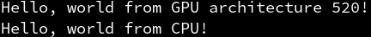
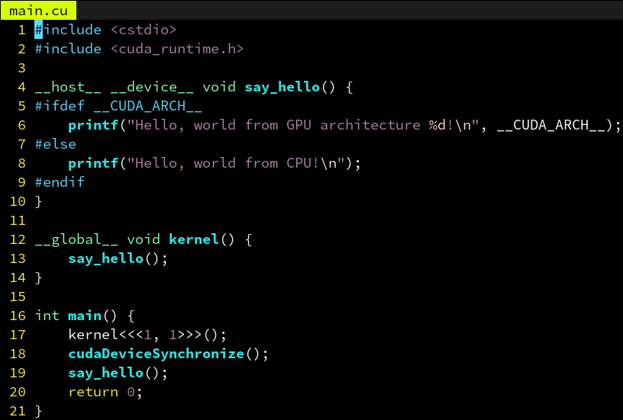
__CUDA_ARCH__ 是个版本号
其实 __CUDA_ARCH__ 是一个整数，表示当前编译所针对的 GPU 的架构版本号是多少。这里是 520 表示版本号是 5.2.0，最后一位始终是 0 不用管，我们通常简称他的版本号为 52 就行了。
这个版本号是编译时指定的版本，不是运行时检测到的版本。编译器默认就是最老的 52，能兼容所有 GTX900 以上显卡。
https://docs.nvidia.com/cuda/cuda-compiler-driver-nvcc/index.html#extended-notation

Slide 17
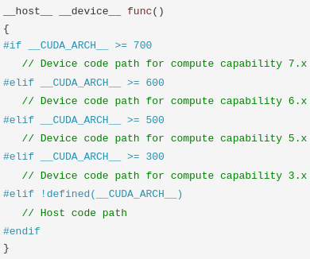
针对不同的架构，使用不同的代码

Slide 18
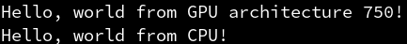
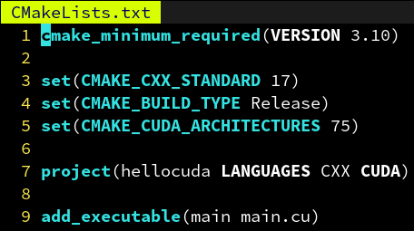
通过 CMake 设置架构版本号
可以用 CMAKE_CUDA_ARCHITECTURES 这个变量，设置要针对哪个架构生成 GPU 指令码。
小彭老师的显卡是 RTX2080，他的版本号是 75，因此最适合他用的指令码版本是 75。
如果不指定，编译器默认的版本号是 52，他是针对 GTX900 系列显卡的。
不过英伟达的架构版本都是向前兼容的，即版本号为 75 的 RTX2080 也可以运行版本号为 52 的指令码，虽然不够优化，但是至少能用。也就是要求：编译期指定的版本 ≤ 运行时显卡的版本。

Slide 19
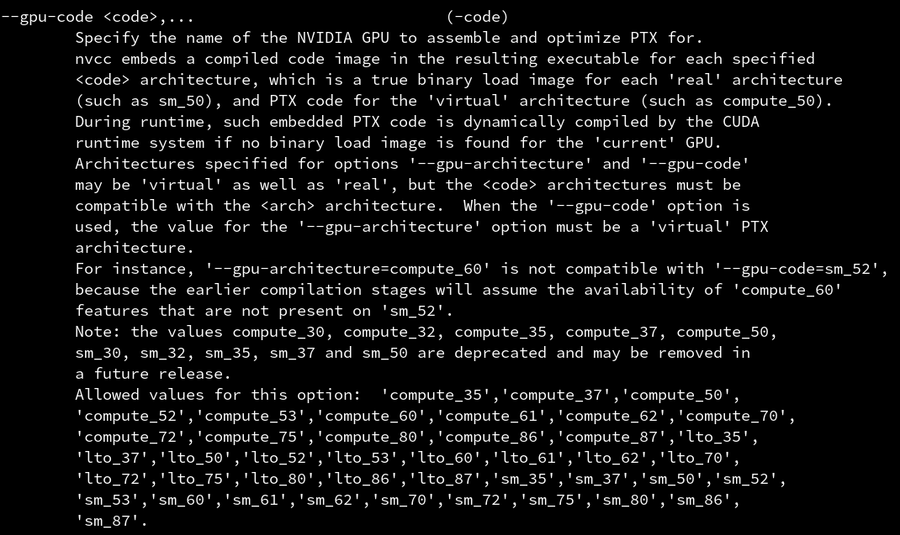
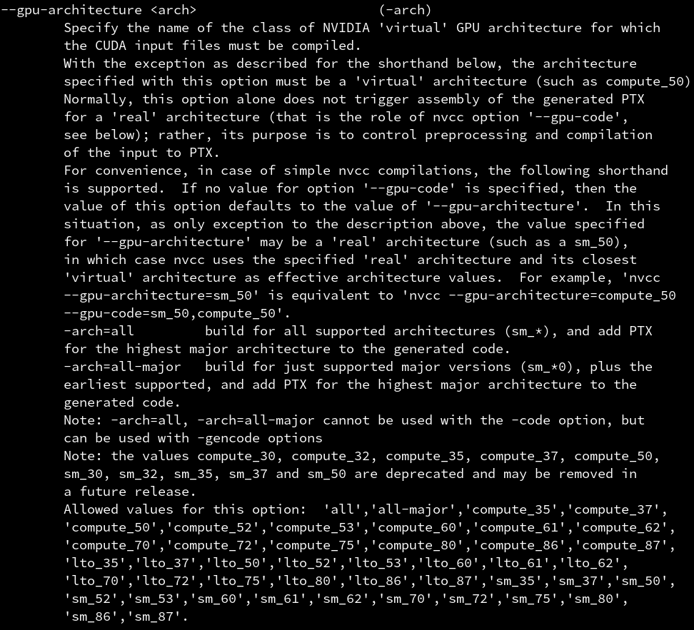
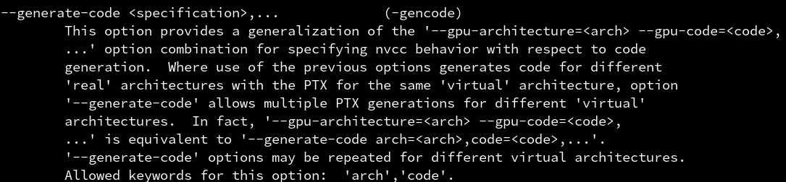
CMAKE_CUDA_ARCHITECTURES 会自动转换成 --gpu-code 等编译 flag

Slide 20
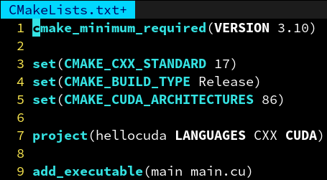
版本号不要太新了
比如这里设置了 RTX3000 系列的架构版本号 86，在 RTX2080 上就运行不出结果。
最坑的是他不会报错！也不输出任何东西！就像没有那个 kernel 一样！所以一定要注意调对你的版本号。否则就会这样 kernel 好像没有执行过一样，只有 CPU 上的代码被执行了。

Slide 21
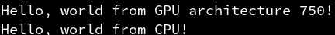
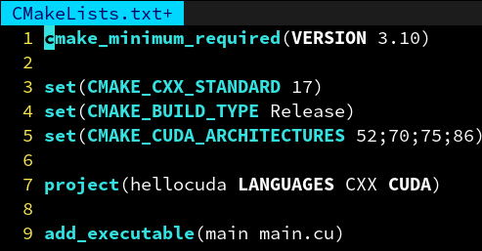
指定多个版本号
可以指定多个版本号，之间用分号分割。
运行时可以自动选择最适合当前显卡的版本号，通常用于打包发布的时候。
不过这样会导致 GPU 编译器重复编译很多遍，每次针对不同的架构，所以编译会变得非常慢，生成的可执行文件也会变大。
通常在自己的电脑上用时，同学们只要根据自己显卡的指定一个版本号即可。
如果 CMakeLists.txt 里没有指定，也可以从命令行参数指定：

Slide 22
版本号和商品名对照表
更老的版本如 GT-630 已经被 CUDA 11 废除，因此本课程要求同学有 GTX900 及以上显卡。如果需要在老显卡上运行的话，可以看下面那个链接，查一下你的显卡对应的版本号是多少，然后在 CMake 里设置个一样的，应该就能用了。
版本52：Quadro M6000 , GeForce 900, GTX-970, GTX-980, GTX Titan X
版本53：Tegra (Jetson) TX1 / Tegra X1, Drive CX, Drive PX, Jetson Nano
版本60：Quadro GP100, Tesla P100, DGX-1 (Generic Pascal)
版本61：GTX 1080, GTX 1070, GTX 1060, GTX 1050, GTX 1030 (GP108), GT 1010 (GP108) Titan Xp, Tesla P40, Tesla P4, Discrete GPU on the NVIDIA Drive PX2
版本62：Integrated GPU on the NVIDIA Drive PX2, Tegra (Jetson) TX2
版本70：DGX-1 with Volta, Tesla V100, GTX 1180 (GV104), Titan V, Quadro GV100
版本72：Jetson AGX Xavier, Drive AGX Pegasus, Xavier NX
版本75：GTX/RTX Turing – GTX 1660 Ti, RTX 2060, RTX 2070, RTX 2080, Titan RTX, Quadro RTX 4000, Quadro RTX 5000, Quadro RTX 6000, Quadro RTX 8000, Quadro T1000/T2000, Tesla T4
版本80：NVIDIA A100 (the name “Tesla” has been dropped – GA100), NVIDIA DGX-A100
版本86：Tesla GA10x cards, RTX Ampere – RTX 3080, GA102 – RTX 3090, RTX A2000, A3000, A4000, A5000, A6000, NVIDIA A40, GA106 – RTX 3060, GA104 – RTX 3070, GA107 – RTX 3050, Quadro A10, Quadro A16, Quadro A40, A2 Tensor Core GPU
https://arnon.dk/matching-sm-architectures-arch-and-gencode-for-various-nvidia-cards/

Slide 23
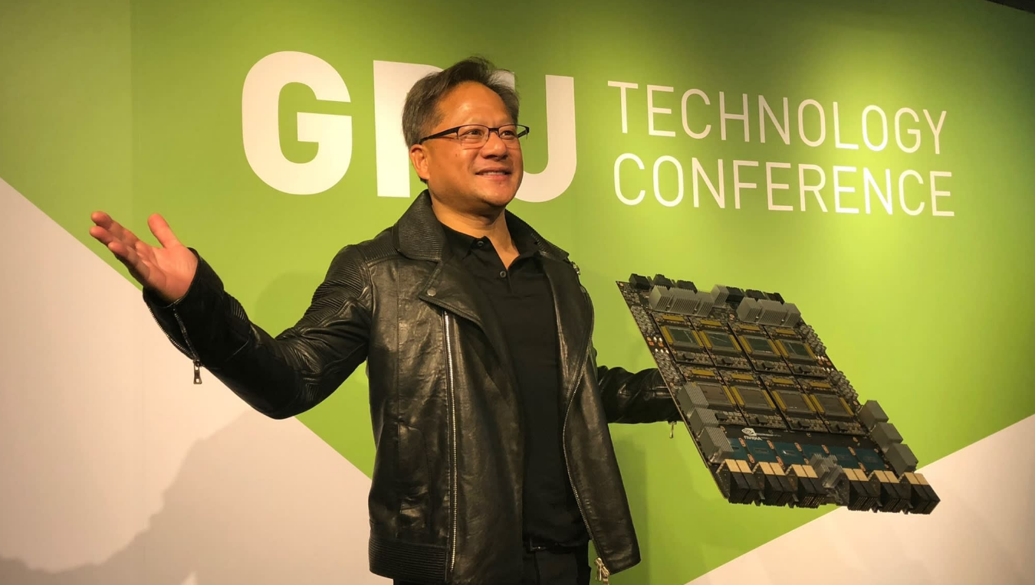


小彭老师每日锐评
顺便，Pascal、Turing、Ampere 什么的高大上架构名，那个是老黄拿来营销用的。
我们不考虑韭菜情怀的话不用管，我们只需要指定架构的版本号是多少就行啦。
毕竟一个 72 这样一个单调的整数，听起来没有“高大上地致敬科学家们的名字以彰显其高尚人文情怀的超绝境界”吸引投资人嘛。

Slide 24
第1章：线程与板块

Slide 25
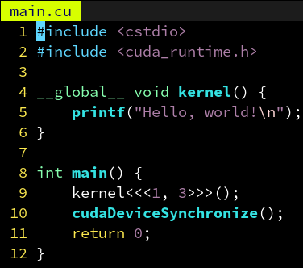
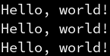
三重尖括号里的数字代表什么意思？
刚刚说了 CUDA 的核函数调用时需要用 kernel<<<1, 1>>>() 这种奇怪的语法，这里面的数字代表什么意思呢？
不妨把 <<<1, 1>>> 改成 <<<1, 3>>> 试试看。你会看到 Hello, world! 打印了三遍！
原来，三重尖括号里的第二个参数决定着启动 kernel 时所用 GPU 的线程数量。
GPU 是为并行而生的，可以开启很大数量的线程，用于处理大吞吐量的数据。

Slide 26
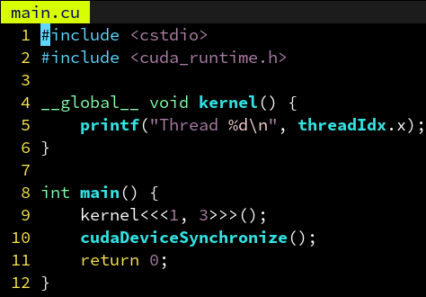
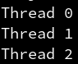
获取线程编号
可以通过 threadIdx.x 获取当前线程的编号，我们打印一下试试看。
这是 CUDA 中的特殊变量之一，只有在核函数里才可以访问。
可以看到线程编号从0开始计数，打印出了0，1，2。这也是我们指定了线程数量为 3 的缘故。
等等，为什么后面有个 .x？稍后再说明。

Slide 27
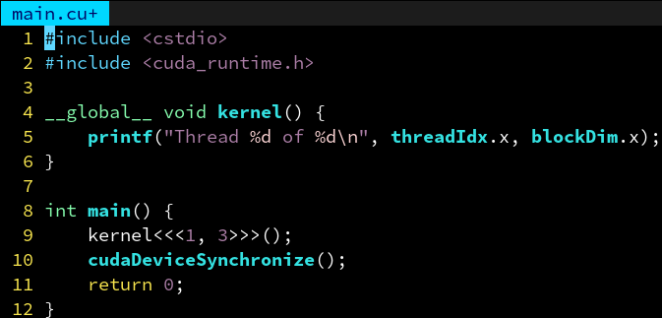
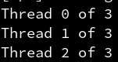
获取线程数量
还可以用 blockDim.x 获取当前线程数量，也就是我们在尖括号里指定的 3。
可是为什么叫 blockDim？我觉得应该叫 threadNum 才比较合理？
小彭老师也这么觉得，可能是历史遗留下来的问题，就不追究了。

Slide 28
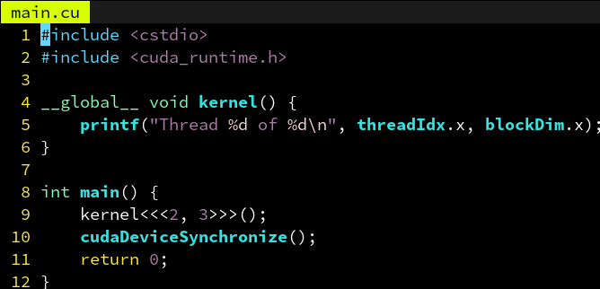
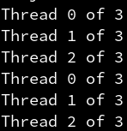
线程之上：板块
CUDA 中还有一个比线程更大的概念，那就是板块（block），一个板块可以有多个线程组成。这就是为什么刚刚获取线程数量的变量用的是 blockDim，实际上 blockDim 的含义是每个板块有多少个线程。
要指定板块的数量，只需调节三重尖括号里第一个参数即可。我们这里调成 2。总之：
<<<板块数量，每个板块中的线程数量>>>
可以看到这里我们启动了两个板块，各有3个线程，都打印了一样的数据。

Slide 29
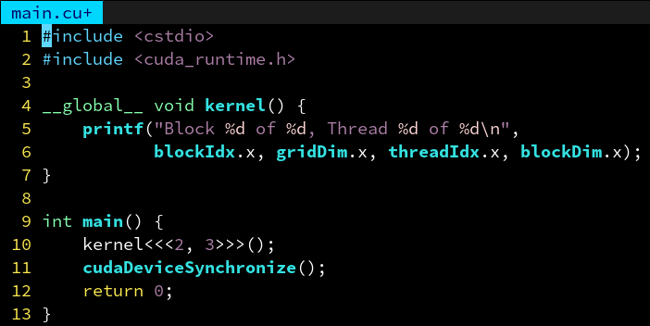
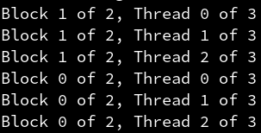
获取板块编号和数量
板块的编号可以用 blockIdx.x 获取。
板块的总数可以用 gridDim.x 获取。
可以看到这里执行了两个板块，每个板块又有三个线程，总共有2*3=6个线程。
而且看到这里板块1在板块0之前执行了，这是因为板块之间是高度并行的，不保证执行的先后顺序。线程之间也是，这里线程打印顺序没乱，不过是碰巧小于32而已。

Slide 30
注意不要混淆
当前线程在板块中的编号：threadIdx
当前板块中的线程数量：blockDim
当前板块的编号：blockIdx
总的板块数量：gridDim
线程(thread)：并行的最小单位
板块(block)：包含若干个线程
网格(grid)：指整个任务，包含若干个板块
从属关系：线程＜板块＜网格
调用语法：<<<gridDim, blockDim>>>

Slide 31
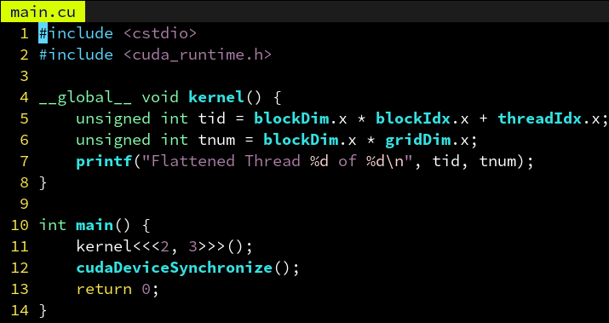
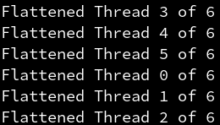
区分板块和线程有点麻烦？“扁平化”他们！
你可能觉得纳闷，既然已经有线程可以并行了，为什么还要引入板块的概念？稍后会说明区分板块的重要原因。
如需总的线程数量：blockDim * gridDim
如需总的线程编号：blockDim * blockIdx + threadIdx
剧透一下：实际上 GPU 的板块相当于 CPU 的线程，GPU 的线程相当于 CPU 的SIMD，可以这样理解，但不完全等同。

Slide 32
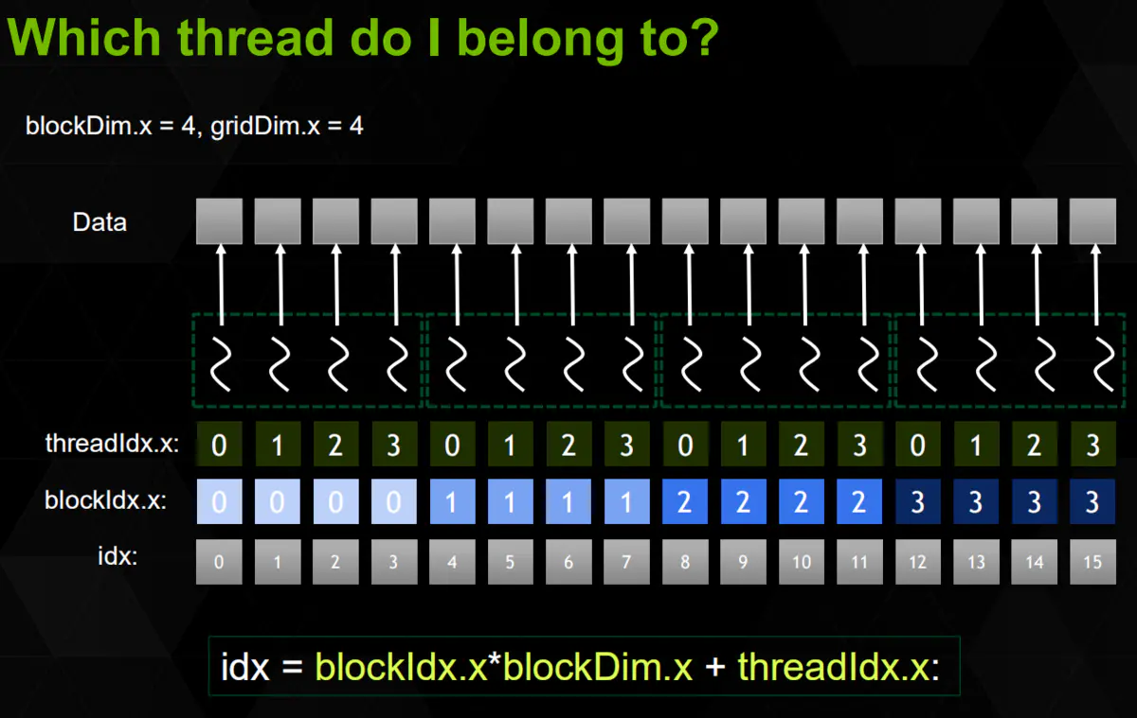
图片解释板块和线程
如需总的线程数量：blockDim * gridDim
如需总的线程编号：blockDim * blockIdx + threadIdx

Slide 33
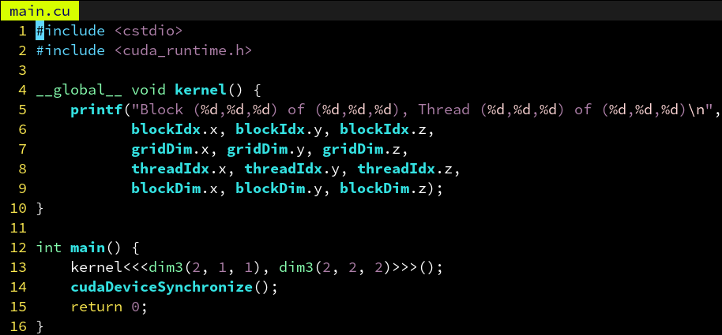
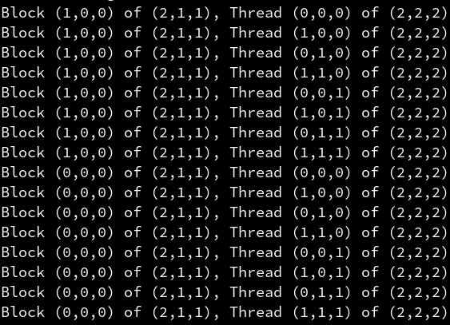
三维的板块和线程编号
CUDA 也支持三维的板块和线程区间。
只要在三重尖括号内指定的参数改成 dim3 类型即可。dim3 的构造函数就是接受三个无符号整数（unsigned int）非常简单。
dim3(x, y, z)
这样在核函数里就可以通过 threadIdx.y 获取 y 方向的线程编号，以此类推。

Slide 34
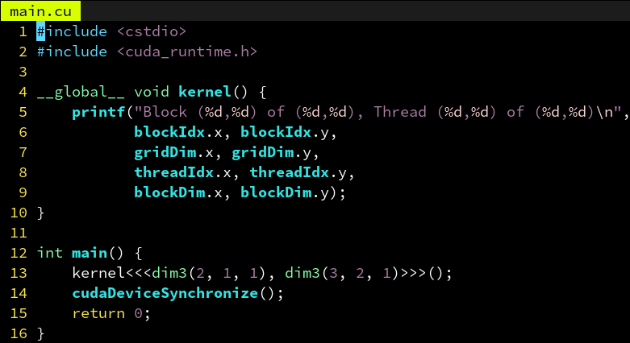
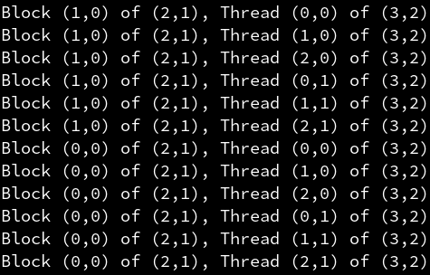
那二维呢？
需要二维的话，只需要把 dim3 最后一位（z方向）的值设为 1 即可。这样就只有 xy 方向有大小，就相当于二维了，不会有性能损失。实际上一维的 <<<m, n>>> 不过是 <<<dim3(m, 1, 1), dim3(n, 1, 1)>>> 的简写而已。

Slide 35
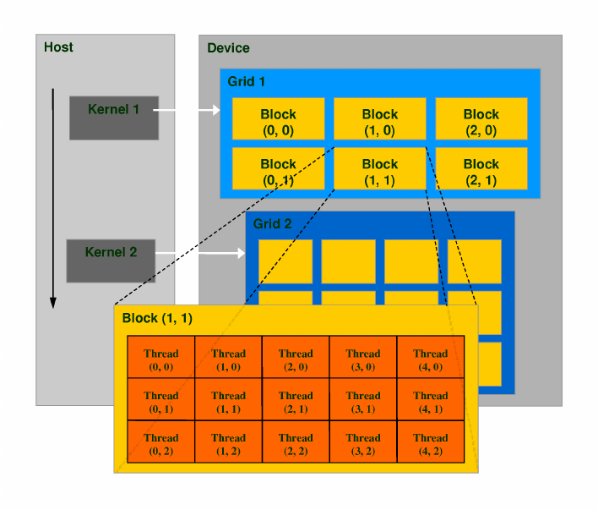
图片解释三维的板块和线程
之所以会把 blockDim 和 gridDim 分三维主要是因为 GPU 的业务常常涉及到三维图形学和二维图像，觉得这样很方便，并不一定 GPU 硬件上是三维这样排列的。
三维情况下同样可以获取总的线程编号（扁平化）。
如需总的线程数量：blockDim * gridDim
如需总的线程编号：blockDim * blockIdx + threadIdx

Slide 36
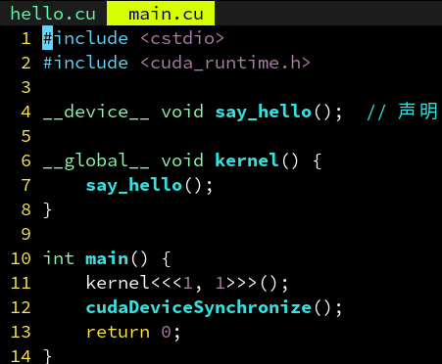
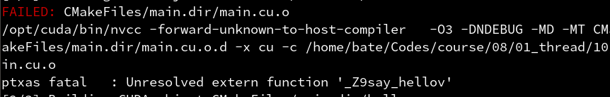
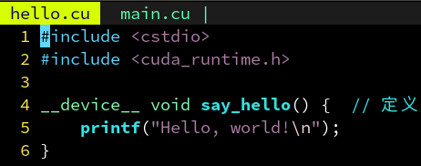
分离 __device__ 函数的声明和定义：出错
默认情况下 GPU 函数必须定义在同一个文件里。如果你试图分离声明和定义，调用另一个文件里的 __device__ 或 __global__ 函数，就会出错。

Slide 37
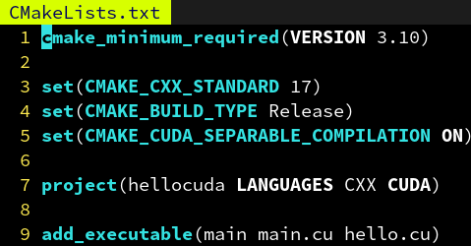
分离 __device__ 函数的声明和定义：解决
开启 CMAKE_CUDA_SEPARABLE_COMPILATION 选项（设为 ON），即可启用分离声明和定义的支持。
不过我还是建议把要相互调用的 __device__ 函数放在同一个文件，这样方便编译器自动内联优化（第四课讲过）。

Slide 38


两种开启方式：全局有效 or 仅针对单个程序
对下方所有的程序启用（推荐）：
只对 main 这个程序启用：
顺便一提，CXX_STANDARD 和 CUDA_ARCHITECTURES 也有这两种方式，我一般推荐直接设置全局的 CMAKE_CXX_STANDARD 即可应用到全部 add_executable/add_library 的对象上，比较方便。

Slide 39


进一步：核函数调用核函数
常用于这种情况：需要从 GPU 端动态计算出 blockDim 和 gridDim，而又不希望导回数据到 CPU 导致强制同步影响性能。
这种模式被称为动态并行（dynamic parallelism），OpenGL 有一个 glDispatchComputeIndirect 的 API 和这个很像，但毕竟没有 CUDA 可以直接在核函数里调用核函数并指定参数这么方便……
不过，这个功能同样需要开启 CUDA_SEPARABLE_COMPILATION。
从 Kelper 架构开始，__global__ 里可以调用另一个 __global__，也就是说核函数可以调用另一个核函数，且其三重尖括号里的板块数和线程数可以动态指定，无需先传回到 CPU 再进行调用，这是 CUDA 特有的能力。

Slide 40
第2章：内存管理

Slide 41


如何从核函数里返回数据？
我们试着把 kernel 的返回类型声明为 int，试图从 GPU 返回数据到 CPU。
但发现这样做会在编译期出错，为什么？
刚刚说了 kernel 的调用是异步的，返回的时候，并不会实际让 GPU 把核函数执行完毕，必须 cudaDeviceSynchronize() 等待他执行完毕（和线程的 join 很像）。所以，不可能从 kernel 里通过返回值获取 GPU 数据，因为 kernel 返回时核函数并没有真正在 GPU 上执行。所以核函数返回类型必须是 void。

Slide 42

试图解决：通过指针传递
那你可能会想，既然不能返回，那作为指针传入局部变量的引用，不就好了。
这样，在 cudaDeviceSynchronize() 以后，应该可以获取数据了吧？
结果令人失望，尽管给 kernel 传了指向 ret 的指针，但 ret 的值并没有被改写成功。

Slide 43


分析返回的错误代码
CUDA 的函数，如 cudaDeviceSynchronize()。
他们出错时，并不会直接终止程序，也不会抛出 C++ 的异常，而是返回一个错误代码，告诉你出的具体什么错误，这是出于通用性考虑。
这个错误代码的类型是 cudaError_t，其实就是个 enum 类型，相当于 int。
可以通过 cudaGetErrorName 获取该 enum 的具体名字。这里显示错误号为 77，具体名字是 cudaErrorIllegalAddress。意思是我们访问了非法的地址，和 CPU 上的 Segmentation Fault 差不多。

Slide 44


封装好了：helper_cuda.h
其实 CUDA toolkit 安装时，会默认附带一系列案例代码，这些案例中提供了一些非常有用的头文件和工具类，比如这个文件：
/opt/cuda/samples/common/inc/helper_cuda.h
把他和 helper_string.h 一起拷到头文件目录里，然后改一下 CMakeLists.txt 让他包含这个头文件目录。
他定义了 checkCudaErrors 这个宏，使用时只需：
checkCudaErrors(cudaDeviceSynchronize())
即可自动帮你检查错误代码并打印在终端，然后退出。还会报告出错所在的行号，函数名等，很方便。

Slide 45

堆上分配试试？
那你可能会想，难道是因为我的 ret 创建在栈上，所以 GPU 不能访问，才出错的？
于是你试图用 malloc 在堆上分配一个 int 来给 GPU 访问，结果还是失败了。

Slide 46

原因：GPU 使用独立的显存，不能访问 CPU 内存
原来，GPU 和 CPU 各自使用着独立的内存。CPU 的内存称为主机内存(host)。GPU 使用的内存称为设备内存(device)，他是显卡上板载的，速度更快，又称显存。
而不论栈还是 malloc 分配的都是 CPU 上的内存，所以自然是无法被 GPU 访问到。
因此可以用用 cudaMalloc 分配 GPU 上的显存，这样就不出错了，结束时 cudaFree 释放。
注意到 cudaMalloc 的返回值已经用来表示错误代码，所以返回指针只能通过 &pret 二级指针。

Slide 47

反之亦然，CPU 也不能访问 GPU 的内存地址
你可能已经迫不及待想通过 *pret 访问其返回值了。但是不行，因为 GPU 访问不了 CPU 的内存地址，同理，CPU 也访问不了 GPU 的内存地址。一访问 CPU 就奔溃了。

Slide 48

跨 GPU/CPU 地址空间拷贝数据
因此可以用 cudaMemcpy，他能够在 GPU 和 CPU 内存之间拷贝数据。
这里我们希望把 GPU 上的内存数据拷贝到 CPU 内存上，也就是从设备内存(device)到主机内存(host)，因此第四个参数指定为 cudaMemcpyDeviceToHost。
同理，还有 cudaMemcpyHostToDevice 和 cudaMemcpyDeviceToDevice。

Slide 49

cudaMemcpy 会自动同步！
注意：cudaMemcpy 会自动进行同步操作，即和 cudaDeviceSynchronize() 等价！因此前面的 cudaDeviceSynchronize() 实际上可以删掉了。

Slide 50

统一内存地址技术（Unified Memory）
还有一种在比较新的显卡上支持的特性，那就是统一内存(managed)，只需把 cudaMalloc 换成 cudaMallocManaged 即可，释放时也是通过 cudaFree。这样分配出来的地址，不论在 CPU 还是 GPU 上都是一模一样的，都可以访问。而且拷贝也会自动按需进行（当从 CPU 访问时），无需手动调用 cudaMemcpy，大大方便了编程人员，特别是含有指针的一些数据结构。

Slide 51

注意不要混淆
主机内存(host)：malloc、free
设备内存(device)：cudaMalloc、cudaFree
统一内存(managed)：cudaMallocManaged、cudaFree
如果我没记错的话，统一内存是从 Pascal 架构开始支持的，也就是 GTX9 开头及以上。
虽然方便，但并非完全没有开销，有条件的话还是尽量用分离的设备内存和主机内存吧。

Slide 52
第3章：数组

Slide 53

分配数组
如 malloc 一样，可以用 cudaMalloc 配合 n * sizeof(int)，分配一个大小为 n 的整型数组。这样就会有 n 个连续的 int 数据排列在内存中，而 arr 则是指向其起始地址。然后把 arr 指针传入 kernel，即可在里面用 arr[i] 访问他的第 i 个元素。
然后因为我们用的统一内存(managed)，所以同步以后 CPU 也可以直接读取。

Slide 54

多个线程，并行地给数组赋值
刚刚的 for 循环是串行的，我们可以把线程数量调为 n，然后用 threadIdx.x 作为 i 索引。这样就实现了，每个线程负责给数组中一个元素的赋值。

Slide 55

小技巧：网格跨步循环（grid-stride loop）
无论调用者指定了多少个线程（blockDim），都能自动根据给定的 n 区间循环，不会越界，也不会漏掉几个元素。
这样一个 for 循环非常符合 CPU 上常见的 parallel for 的习惯，又能自动匹配不同的 blockDim，看起来非常方便。

Slide 56

从线程到板块
核函数内部，用之前说到的 blockDim.x + blockIdx.x + threadIdx.x 来获取线程在整个网格中编号。
外部调用者，则是根据不同的 n 决定板块的数量（gridDim），而每个板块具有的线程数量（blockDim）则是固定的 128。
因此，我们可以用 n / 128 作为 gridDim，这样总的线程数刚好的 n，实现了每个线程负责处理一个元素。

Slide 57


边角料难题
但这样的话，n 只能是的 128 的整数倍，如果不是就会漏掉最后几个元素。
主要是 C 语言的整数除法 n / nthreads，他是向下取整的，比如 7 / 4 = 1。
比如 n 为 65535，那么最后 127 个元素是没有赋值的。

Slide 58


解决边角料难题
解决方法就是：采用向上取整的除法。
可是 C 语言好像没有向上整除的除法这个运算符？没关系，用这个式子即可：
(n + nthreads - 1) / nthreads
例如：(7 + 3) / 4 = 2，(8 + 3 / 4) = 2。
由于向上取整，这样会多出来一些线程，因此要在 kernel 内判断当前 i 是否超过了 n，如果超过就要提前退出，防止越界。

Slide 59

网格跨步循环：应用于线程和板块一起上的情况
网格跨步循环实际上本来是这样，利用扁平化的线程数量和线程编号实现动态大小。
同样，无论调用者指定每个板块多少线程（blockDim），总共多少板块（gridDim）。都能自动根据给定的 n 区间循环，不会越界，也不会漏掉几个元素。
这样一个 for 循环非常符合 CPU 上常见的 parallel for 的习惯，又能自动匹配不同的 blockDim 和 gridDim，看起来非常方便。
本方法出自英伟达官方博客：https://developer.nvidia.com/blog/cuda-pro-tip-write-flexible-kernels-grid-stride-loops/

Slide 60
第4章：C++ 封装

Slide 61
std::vector 的秘密：第二模板参数
你知道吗？std::vector 作为模板类，其实有两个模板参数：std::vector<T, AllocatorT>
那为什么我们平时只用了 std::vector<T> 呢？因为第二个参数默认是 std::allocator<T>。
也就是 std::vector<T> 等价于 std::vector<T, std::allocator<T>>。
std::allocator<T> 的功能是负责分配和释放内存，初始化 T 对象等等。
他具有如下几个成员函数：
T *allocate(size_t n) // 分配长度为n，类型为T的数组，返回其起始地址
void deallocate(T *p, size_t n) // 释放长度为n，起始地址为p，类型为T的数组

Slide 62

抽象的 std::allocator 接口
vector 会调用 std::allocator<T> 的 allocate/deallocate 成员函数，他又会去调用标准库的 malloc/free 分配和释放内存空间（即他分配是的 CPU 内存）。
我们可以自己定义一个和 std::allocator<T> 一样具有 allocate/deallocate 成员函数的类，这样就可以“骗过”vector，让他不是在 CPU 内存中分配，而是在 CUDA 的统一内存(managed)上分配。
实际上这种“骗”来魔改类内部行为的操作，正是现代 C++ 的 concept 思想所在。因此替换 allocator 实际上是标准库允许的，因为他提升了标准库的泛用性。

Slide 63


进一步：避免初始化为0
vector 在初始化的时候（或是之后 resize 的时候）会调用所有元素的无参构造函数，对 int 类型来说就是零初始化。然而这个初始化会是在 CPU 上做的，因此我们需要禁用他。
可以通过给 allocator 添加 construct 成员函数，来魔改 vector 对元素的构造。默认情况下他可以有任意多个参数，而如果没有参数则说明是无参构造函数。
因此我们只需要判断是不是有参数，然后是不是传统的 C 语言类型（plain-old-data），如果是，则跳过其无参构造，从而避免在 CPU 上低效的零初始化。

Slide 64

进一步：核函数可以是一个模板函数
刚刚说过 CUDA 的优势在于对 C++ 的完全支持。所以 __global__ 修饰的核函数自然也是可以为模板函数的。
调用模板时一样可以用自动参数类型推导，如有手动指定的模板参数（单尖括号）请放在三重尖括号的前面。

Slide 65


进一步：核函数可以接受函子（functor），实现函数式编程
不过要注意三点：
这里的 Func 不可以是 Func const &，那样会变成一个指向 CPU 内存地址的指针，从而出错。所以 CPU 向 GPU 的传参必须按值传。
做参数的这个函数必须是一个有着成员函数 operator() 的类型，即 functor 类。而不能是独立的函数，否则报错。
这个函数必须标记为 __device__，即 GPU 上的函数，否则会变成 CPU 上的函数。

Slide 66


进一步：函子可以是 lambda 表达式
可以直接写 lambda 表达式，不过必须在 [] 后，() 前，插入 __device__ 修饰符。
而且需要开启 --extended-lambda 开关。
为了只对 .cu 文件开启这个开关，可以用 CMake 的生成器表达式，限制 flag 只对 CUDA 源码生效，这样可以混合其他 .cpp 文件也不会发生 gcc 报错的情况了。。

Slide 67

如何捕获外部变量？
如果试图用 [&] 捕获变量是会出错的，毕竟这时候捕获到的是堆栈（CPU内存）上的变量 arr 本身，而不是 arr 所指向的内存地址（GPU内存）。

Slide 68

如何捕获外部变量？
你可能会想，是不是可以用 [=] 按值捕获，这样捕获到的就是指针了吧？
错了，不要忘了我们第二课说过，vector 的拷贝是深拷贝（绝大多数C++类都是深拷贝，除了智能指针和原始指针）。这样只会把 vector 整个地拷贝到 GPU 上！而不是浅拷贝其起始地址指针。

Slide 69

如何捕获外部变量？
正确的做法是先获取 arr.data() 的值到 arr_data 变量，然后用 [=] 按值捕获 arr_data，函数体里面也通过 arr_data 来访问 arr。
为什么这样？因为 data() 返回一个起始地址的原始指针，而原始指针是浅拷贝的，所以可以拷贝到 GPU 上，让他访问。这样和之前作为核函数参数是一样的，不过是作为 Func 结构体统一传入了。

Slide 70


如何捕获外部变量？
或者在 [] 里这样直接写自定义捕获的表达式也是可以的，这样就可以用同一变量名。

Slide 71
第5章：数学运算

Slide 72


经典案例，并行地求 sin 值
就让我们在 GPU 上并行地计算从 sin(0) 到 sin(65535) 的值，并填入到数组 arr 中。
这里为什么用 sinf 而不是 sin？
因为 sin 是 double 类型的正弦函数，而我们需要的 sinf 是 float 类型的正弦函数。可不要偷懒少打一个 f 哦，否则影响性能。
完成同步之后，和 CPU 算出来的比较差值，看看 GPU 算的是否准确无误，从右边的输出可以看到基本是一致的。

Slide 73


测试一下时间
使用第六节课中的ticktock.h 测试一下 CPU 和 GPU 的用时。
注意，这里一定要把 TOCK 放到同步之后。原因之前说过，因为对 GPU 核函数的调用是异步的，只有 cudaDeviceSynchronize() 以后才真正完成执行，才能算出真的时间。
查看结果，发现 GPU 比 CPU 快了很多，这是当然的。

Slide 74


调整参数
适当调整板块数量 gridDim 和每板块的线程数量 blockDim，还可以更快一些。
顺便一提，这样的数学函数还有 sqrtf，rsqrtf，cbrtf，rcbrtf，powf，sinf，cosf，sinpif，cospif，sincosf，sincospif，logf，log2f，log10f，expf，exp2f，exp10f，tanf，atanf，asinf，acosf，fmodf，fabsf，fminf，fmaxf。
https://docs.nvidia.com/cuda/cuda-c-best-practices-guide/index.html#math-libraries

Slide 75



稍微快一些，但不完全精确的 __sinf
两个下划线的 __sinf 是 GPU intrinstics，精度相当于 GLSL 里的那种。适合对精度要求不高，但有性能要求的图形学任务。
类似的这样的低精度內建函数还有 __expf、__logf、__cosf、__powf 等。
还有 __fdividef(x, y) 提供更快的浮点除法，和一般的除法有相同的精确度，但是在 2^216 < y < 2^218 时会得到错误的结果。

Slide 76

编译器选项：--use_fast_math
如果开启了 --use_fast_math 选项，那么所有对 sinf 的调用都会自动被替换成 __sinf。
--ftz=true 会把极小数(denormal)退化为0。
--prec-div=false 降低除法的精度换取速度。
--prec-sqrt=false 降低开方的精度换取速度。
--fmad 因为非常重要，所以默认就是开启的，会自动把 a * b + c 优化成乘加(FMA)指令。
开启 --use_fast_math 后会自动开启上述所有。

Slide 77

SAXPY（Scalar A times X Plus Y）
即标量 A 乘 X 加 Y。
这是很多 CUDA 教科书上的 Hello, world。
却是小彭老师课第5章的结尾。

Slide 78
第6章：thrust 库

Slide 79

替换成 CUDA 官方提供的 thrust::universal_vector
http://cs.boisestate.edu/~alark/thrust_intro/presentation.html
虽然自己实现 CudaAllocator 很有趣，也帮助我们理解了底层原理。但是既然 CUDA 官方已经提供了 thrust 库，那就用他们的好啦。
universal_vector 会在统一内存上分配，因此不论 GPU 还是 CPU 都可以直接访问到。

Slide 80

换成分离的 device_vector 和 host_vector
而 device_vector 则是在 GPU 上分配内存，host_vector 在 CPU 上分配内存。
可以通过 = 运算符在 device_vector 和 host_vector 之间拷贝数据，他会自动帮你调用 cudaMemcpy，非常智能。
比如这里的 x_dev = x_host 会把 CPU 内存中的 x_host 拷贝到 GPU 的 x_dev 上。

Slide 81
TODO：解释什么是迭代器

Slide 82

模板函数：thrust::generate
thrust 提供了很多类似于标准库里的模板函数，比如 thrust::generate(b, e, f) 对标 std::generate，用于批量调用 f() 生成一系列（通常是随机）数，写入到 [b, e) 区间。
其前两个参数是 device_vector 或 host_vector 的迭代器，可以通过成员函数 begin() 和 end() 得到。第三个参数可以是任意函数，这里用了 lambda 表达式。

Slide 83


模板函数：thrust::for_each
同理，还有 thrust::for_each(b, e, f) 对标 std::for_each。他会把 [b, e) 区间的每个元素 x 调用一遍 f(x)。这里的 x 实际上是一个引用。如果 b 和 e 是常值迭代器则是个常引用，可以用 cbegin()，cend() 获取常值迭代器。
当然还有 thrust::reduce，thrust::sort，thrust::find_if，thrust::count_if，thrust::reverse，thrust::inclusive_scan 等。

Slide 84

thrust 模板函数的特点：根据容器类型，自动决定在 CPU 还是 GPU 执行
for_each 可以用于 device_vector 也可用于 host_vector。当用于 host_vector 时则函数是在 CPU 上执行的，用于 device_vector 时则是在 GPU 上执行的。
看右边，这就是为什么我们用于 x_host 那个 for_each 的 lambda 没有修饰，而用于 x_dev 的那个 lambda 需要修饰 __device__。

Slide 85

for_each 用于整数的循环：counting_iterator
可以用 thrust::make_counting_iterator(num) 构建一个计数迭代器，他作为区间表示的就是整数的区间。

Slide 86

合并多个迭代器为一个：zip_iterator
可以用 thrust::make_zip_iterator(a, b) 把多个迭代器合并起来，相当于 Python 里的 zip。
然后在函数体里通过 auto const &tup 捕获，并通过 thrust::get<index>(tup) 获取这个合并迭代器的第 index 个元素……之所以他搞这么复杂，其实是因为 thrust 需要兼容一些“老年程序”爱用的 C++03，不然早该换成 C++11 的 std::tuple 和 C++17 的 structual-binding 语法了……反正我是不喜欢用他的迭代器这一套，简单的问题反而复杂化。
怪不得王鑫磊在 ZPC 里要自己造轮子哦，虽然是 C++03，总感觉是几百年前的编程语言。
现在很多“老年”教材对 cpp 的认识也停留在 C++03，B站/油管偶尔翻出几个介绍 C++11 新特性的视频已经算很先进很前卫了，然而现在 C++23 的标准都已经开始往官网上挂了……

Slide 87
第7章：原子操作

Slide 88


经典案例：数组求和
如何并行地对数组进行求和操作？
首先让我们试着用串行的思路来解题。
因为 __global__ 函数不能返回值，只能通过指针。因此我们先分配一个大小为 1 的 sum 数组，其中 sum[0] 用来返回数组的和。这样我们同步之后就可以通过 sum[0] 看到求和的结果了。
可是算出来的结果却明显不对，为什么？

Slide 89
经典案例：数组求和
这是因为 GPU 上的线程是并行执行的，然而 sum[0] += arr[i] 这个操作，实际上被拆分成四步：
读取 sum[0] 到寄存器A
读取 arr[i] 到寄存器B
让寄存器A的值加上寄存器B的值
写回寄存器A到 sum[0]
这样有什么问题呢？

Slide 90
经典案例：数组求和
假如有两个线程分别在 i=0 和 i=1，同时执行：
线程0：读取 sum[0] 到寄存器A（A=0）
线程1：读取 sum[0] 到寄存器A（A=0）
线程0：读取 arr[0] 到寄存器B（B=arr[0]）
线程1：读取 arr[1] 到寄存器B（B=arr[1]）
线程0：让寄存器A加上寄存器B（A=arr[0]）
线程1：让寄存器A加上寄存器B（A=arr[1]）
线程0：写回寄存器A到 sum[0]（sum[0]=arr[0]）
线程1：写回寄存器A到 sum[0]（sum[0]=arr[1]）
这样一来最后 sum[0] 的值是 arr[1]。而不是我们期望的 arr[0] + arr[1]，即算出来的总和变少了！

Slide 91


解决：使用原子操作
所以，熟悉 CPU 上并行编程的同学们可能就明白了，要用 atomic 对吧！
原子操作的功能就是保证读取/加法/写回三个操作，不会有另一个线程来打扰。
CUDA 也提供了这种函数，即 atomicAdd。效果和 += 一样，不过是原子的。他的第一个参数是个指针，指向要修改的地址。第二个参数是要增加多少。也就是说：
atomicAdd(dst, src) 和 *dst += src 差不多。

Slide 92


atomicAdd：会返回旧值（划重点！）
old = atomicAdd(dst, src) 其实相当于：
old = *dst; *dst += src;
利用这一点可以实现往一个全局的数组 res 里追加数据的效果（push_back），其中 sum 起到了记录当前数组大小的作用。
因为返回的旧值就相当于在数组里“分配”到了一个位置一样，不会被别人占据。

Slide 93

其他原子操作
atomicAdd(dst, src)：*dst += src
atomicSub(dst, src)：*dst -= src
atomicOr(dst, src)：*dst |= src
atomicAnd(dst, src)：*dst &= src
atomicXor(dst, src)：*dst ^= src
atomicMax(dst, src)：*dst = std::max(*dst, src)
atomicMin(dst, src)：*dst = std::min(*dst, src)
当然，他们也都会返回旧值（如果需要的话）。
https://www.cnblogs.com/mtcnn/p/9411865.html

Slide 94
atomicExch：原子地写入并读取旧值
除了刚刚那几个带有运算的原子操作，也有这种单纯是写入而没有读出的。
old = atomicExch(dst, src) 相当于：
old = *dst; *dst = src;
注：Exch是exchange的简写，对标的是std::atomic的exchange函数。

Slide 95
atomicCAS：原子地判断是否相等，相等则写入，并读取旧值
old = atomicCAS(dst, cmp, src) 相当于：
old = *dst;
if (old == cmp)
*dst = src;
为什么需要这么复杂的一个原子指令？

Slide 96


atomicCAS：可以实现任意原子操作
atomicCAS 的作用在于他可以用来实现任意 CUDA 没有提供的原子读-修改-写回指令。比如这里我们通过 atomicCAS 实现了整数 atomicAdd 同样的效果。

Slide 97

atomicCAS：可以实现任意原子操作
里面换成 expect * src，就变成了原子乘法 atomicMul——虽然 CUDA 没提供，但是我们自己基于万能的 atomicCAS 实现了！

Slide 98


atomicCAS：可以实现任意原子操作
据悉，一些老版本 CUDA 的 atomicAdd 是不支持 float 类型的，可以用 CAS 配合按位转换（bit-cast）的函数 __float_as_int 和 __int_as_float 来实现浮点原子加法。
当然我们 CUDA 11 的 atomicAdd 本身就支持 float 了，不需要这样魔改，这里仅仅作为展示 atomicCAS 潜力的案例。

Slide 99


原子操作的问题：影响性能
不过由于原子操作要保证同一时刻只能有一个线程在修改某个地址，如果多个线程同时修改同一个就需要像“排队”那样，一个线程修改完了另一个线程才能进去，非常低效。
但是为什么这里用了 2^24 个元素，按理说应该卡的不行了，却还是非常快的样子？
那是因为 CUDA 编译器比较聪明，自动优化了……稍后会解释他优化的原理。

Slide 100


解决：线程局部变量
解决方法之一就是：先累加到局部变量 local_sum，最后一次性累加到全局的 sum。
这样每个线程就只有一次原子操作，而不是网格跨步循环的那么多次原子操作了。当然，我们需要调小 gridDim * blockDim 使其远小于 n，这样才能够减少原子操作的次数。比如右边就减少了 4096/512=8 倍的原子操作。这就是胡渊鸣所说的 TLS。

Slide 101
第8章：板块与共享内存

Slide 102

到底为什么需要区分出板块的概念？
之前说到实际的线程数量就是板块数量(gridDim)乘以每板块线程数量(blockDim)。
那么为什么中间要插一个板块呢？感觉很不直观，不如直接说线程数量不就好了？
这还得从 GPU 的硬件架构说起。

Slide 103
SM（Streaming Multiprocessors）与板块（block）
GPU 是由多个流式多处理器（SM）组成的。每个 SM 可以处理一个或多个板块。
SM 又由多个流式单处理器（SP）组成。每个 SP 可以处理一个或多个线程。
每个 SM 都有自己的一块共享内存（shared memory），他的性质类似于 CPU 中的缓存——和主存相比很小，但是很快，用于缓冲临时数据。还有点特殊的性质，我们稍后会讲。
通常板块数量总是大于 SM 的数量，这时英伟达驱动就会在多个 SM 之间调度你提交的各个板块。正如操作系统在多个 CPU 核心之间调度线程那样……
不过有一点不同，GPU 不会像 CPU 那样做时间片轮换——板块一旦被调度到了一个 SM 上，就会一直执行，直到他执行完退出，这样的好处是不存在保存和切换上下文（寄存器，共享内存等）的开销，毕竟 GPU 的数据量比较大，禁不起这样切换来切换去……
一个 SM 可同时运行多个板块，这时多个板块共用同一块共享内存（每块分到的就少了）。
而板块内部的每个线程，则是被进一步调度到 SM 上的每个 SP。

Slide 104
TODO
cudaDeviceProp prop;
cudaGetDeviceProperties(&prop, 0);
int blocks = prop.multiProcessorCount;

Slide 105


无原子的解决方案：sum 变成数组
刚刚的数组求和例子，其实可以不需要原子操作。
首先，声明 sum 为比原数组小 1024 倍的数组。
然后在 GPU 上启动 n / 1024 个线程，每个负责原数组中 1024 个数的求和，然后写入到 sum 的对应元素中去。
因为每个线程都写入了不同的地址，所以不存在任何冲突，也不需要原子操作了。
然后求出的大小为 n / 1024 的数组，已经足够小了，可以直接在 CPU 上完成最终的求和。也就是 GPU 先把数据尺寸缩减 1024 倍到 CPU 可以接受的范围内，然后让 CPU 完成的思路。

Slide 106


先读取到线程局部数组，然后分步缩减
刚刚我们直接用了一个 for 循环迭代所有1024个元素，实际上内部仍然是一个串行的过程，数据是强烈依赖的（local_sum += arr[j] 可以体现出，下一时刻的 local_sum 依赖于上一时刻的 local_sum）。
要消除这种依赖，可以通过右边这样的逐步缩减，这样每个 for 循环内部都是没有数据依赖，从而是可以并行的（对 CPU 而言是 SIMD 和指令级并行，虽然 GPU 没有，但为了引出共享内存的概念我才这样改）。

Slide 107

先读取到线程局部数组，然后分步缩减
刚刚我们直接用了一个 for 循环迭代所有1024个元素，实际上内部仍然是一个串行的过程，数据是强烈依赖的（local_sum += arr[j] 可以体现出，下一时刻的 local_sum 依赖于上一时刻的 local_sum）。
要消除这种依赖，可以通过右边这样的逐步缩减，这样每个 for 循环内部都是没有数据依赖，从而是可以并行的（对 CPU 而言是 SIMD 和指令级并行，虽然 GPU 没有，但为了引出共享内存的概念我才这样改）。

Slide 108


板块的共享内存（shared memory）
刚刚已经实现了无数据依赖可以并行的 for，那么如何把他真正变成并行的呢？这就是板块的作用了，我们可以把刚刚的线程升级为板块，刚刚的 for 升级为线程，然后把刚刚 local_sum 这个线程局部数组升级为板块局部数组。那么如何才能实现板块局部数组呢？
同一个板块中的每个线程，都共享着一块存储空间，他就是共享内存。在 CUDA 的语法中，共享内存可以通过定义一个修饰了 __shared__ 的变量来创建。因此我们可以把刚刚的 local_sum 声明为 __shared__ 就可以让他从每个线程有一个，升级为每个板块有一个了。
然后把刚刚的 j 换成板块编号，i 换成线程编号就好啦。

Slide 109
板块的共享内存（shared memory）
但是刚刚算出来的结果好像不对了？
这是因为 SM 执行一个板块中的线程时，并不是全部同时执行的。而是一会儿执行这个线程，一会儿执行那个线程。有可能一个线程已经执行到 if (j < 32) 了，而另一个线程还没执行完 if (j < 64)，从而出错。可是为什么 GPU 要这样设计？
因为其中某个线程有可能因为在等待内存数据的抵达，这时大可以切换到另一个线程继续执行计算任务，等这个线程陷入内存等待时，原来那个线程说不定就好了呢？（记得上节课说过内存延迟是阻碍 CPU 性能提升的一大瓶颈，GPU 也是如此。CPU 解决方案是超线程技术，一个物理核提供两个逻辑核，当一个逻辑核陷入内存等待时切换到另一个逻辑核上执行，避免空转。GPU 的解决方法就是单个 SM 执行很多个线程，然后在遇到内存等待时，就自动切换到另一个线程）

Slide 110



板块内线程的同步
因此，我们可以给每个 if 分支后面加上 __syncthreads() 指令。
他的功能是，强制同步当前板块内的所有线程。也就是让所有线程都运行到 __syncthreads() 所在位置以后，才能继续执行下去。
这样就能保证之前其他线程的 local_sum 都已经写入成功了。

Slide 111


线程组（warp）：32个线程为一组
其实，SM 对线程的调度是按照 32 个线程为一组来调度的。也就是说，0-31号线程为一组，32-63号线程为一组，以此类推。
因此 SM 的调度无论如何都是对一整个线程组（warp）进行的，不可能出现一个组里只有单独一个线程被调走，要么 32 个线程一起调走。
所以其实 j < 32 之后，就不需要 __syncthreads() 了。因为此时所有访问 local_sum 的线程都在一个组里嘛！反正都是一起调度走，不需要同步。
结果却错了，难道小彭老师讲的 warp 调度不对？

Slide 112


是编译器干的大好事！
其实是编译器自作聪明优化了我们对 local_sum 的访问，导致结果不对的。解决：把 local_sum 数组声明为 volatile 禁止编译器优化（第四课介绍过）。

Slide 113

什么是线程组分歧（warp divergence）
GPU 线程组（warp）中 32 个线程实际是绑在一起执行的，就像 CPU 的 SIMD 那样。因此如果出现分支（if）语句时，如果 32 个 cond 中有的为真有的为假，则会导致两个分支都被执行！不过在 cond 为假的那几个线程在真分支会避免修改寄存器和访存，产生副作用。而为了避免会产生额外的开销。因此建议 GPU 上的 if 尽可能 32 个线程都处于同一个分支，要么全部真要么全部假，否则实际消耗了两倍时间！
避免修改寄存器和访存相当于 CPU 的 SIMD 指令 _mm_blendv_ps 和 _mm_store_mask_ps，不过 GPU 这种 SIMT 的设计能够自动处理分支和循环的分歧，这是他门槛比 CPU 低的一点。
——王鑫磊

Slide 114

什么是线程组分歧（warp divergence）
GPU 线程组（warp）中 32 个线程实际是绑在一起执行的，就像 CPU 的 SIMD 那样。因此如果出现分支（if）语句时，如果 32 个 cond 中有的为真有的为假，则会导致两个分支都被执行！不过在 cond 为假的那几个线程在真分支会避免修改寄存器和访存，产生副作用。而为了避免会产生额外的开销。因此建议 GPU 上的 if 尽可能 32 个线程都处于同一个分支，要么全部真要么全部假，否则实际消耗了两倍时间！
避免修改寄存器和访存相当于 CPU 的 SIMD 指令 _mm_blendv_ps 和 _mm_store_mask_ps，不过 GPU 这种 SIMT 的设计能够自动处理分支和循环的分歧，这是他门槛比 CPU 低的一点。
——王鑫磊

Slide 115


避免线程组产生分歧
解决：我们加 if 的初衷是为了节省不必要的运算用的，然而对于 j < 32 以下那几个并没有节省运算（因为分支是按 32 个线程一组的），反而增加了分歧需要避免副作用的开销。因此可以把 j < 32 以下的那几个赋值合并为一个，这样反而快。

Slide 116



使用网格跨步循环一次读取多个 arr 元素
可见共享内存中做求和开销还是有点大，之后那么多次共享内存的访问，前面却只有一次全局内存 arr 的访问，是不是太少了。
因此可以通过网格跨步循环增加每个线程访问 arr 的次数，从而超过共享内存部分的时间。
当然也别忘了在 main 中增加 gridDim 的大小。

Slide 117



通过模板函数包装一下
使用板块局部数组（共享内存）来加速数组求和
这就是胡渊鸣所说的 BLS（block-local storage）

Slide 118

进一步，当数组非常大，缩减后的数组可以继续递归地用 GPU 求和
这是第六课说过的方法。递归地缩并，时间复杂度是 O(logn)。
同样是缩并到一定小的程度开始就切断(cutoff)，开始用 CPU 串行求和。
https://developer.download.nvidia.cn/assets/cuda/files/reduction.pdf

Slide 119

编译器真智能！
刚刚说到虽然用了 atomicAdd 按理说是非常低效的，然而却没有低效，这是因为编译器自动优化成刚刚用 BLS 的数组求和了！可以看到他优化后的效率和我们的 BLS 相仿，甚至还要快一些！
结论：刚刚我们深入研究了如何 BLS 做数组求和，只是出于学习原理的目的。实际做求和时，直接写 atomicAdd 即可。反正编译器会自动帮我们优化成 BLS，而且他优化得比我们手写的更好……
然后 atomicMax 求数组最大值，也同理。

Slide 120

怪事
不过看了一下生成的 PTX 汇编，好像也没有优化掉的样子？难道是 CUBIN 那一阶段做的？还是驱动做的？还在向王鑫磊求教中……

Slide 121
第9章：共享内存进阶

Slide 122

GPU 的内存模型

Slide 123

GPU 的内存模型

Slide 124

全局内存：在 main() 中通过 cudaMalloc 分配的内存

Slide 125

共享内存：每个板块都有一个，通过 __shared__ 声明

Slide 126

寄存器：存储着每个线程的局部变量

Slide 127
板块中线程数量过多：寄存器打翻（register spill）
GPU 线程的寄存器，实际上也是一块比较小而块的内存，称之为寄存器仓库（register file）。板块内的所有的线程共用一个寄存器仓库。
当板块中的线程数量（blockDim）过多时，就会导致每个线程能够分配到的寄存器数量急剧缩小。而如果你的程序恰好用到了非常多的寄存器，那就没办法全部装在高效的寄存器仓库里，而是要把一部分“打翻”到一级缓存中，这时对这些寄存器读写的速度就和一级缓存一样，相对而言低效了。若一级缓存还装不下，那会打翻到所有 SM 共用的二级缓存。
此外，如果在线程局部分配一个数组，并通过动态下标访问（例如遍历 BVH 时用到的模拟栈），那无论如何都是会打翻到一级缓存的，因为寄存器不能动态寻址。
对于 Fermi 架构来说，每个线程最多可以有 63 个寄存器（每个有 4 字节）。
https://developer.download.nvidia.cn/CUDA/training/register_spilling.pdf

Slide 128
板块中的线程数量过少：延迟隐藏（latency hiding）失效
我们说过，每个 SM 一次只能执行板块中的一个线程组（warp），也就是32个线程。
而当线程组陷入内存等待时，可以切换到另一个线程，继续计算，这样一个 warp 的内存延迟就被另一个 warp 的计算延迟给隐藏起来了。因此，如果线程数量太少的话，就无法通过在多个 warp 之间调度来隐藏内存等待的延迟，从而低效。
此外，最好让板块中的线程数量（blockDim）为32的整数倍，否则假如是 33 个线程的话，那还是需要启动两个 warp，其中第二个 warp 只有一个线程是有效的，非常浪费。
结论：对于使用寄存器较少、访存为主的核函数（例如矢量加法），使用大 blockDim 为宜。反之（例如光线追踪）使用小 blockDim，但也不宜太小。

Slide 129


经典案例：矩阵转置
第七课（访存优化）的录播可以看这里：BV1gu41117bW
为什么需要多维？直接手动求模运算获取 x，y 坐标不行吗？看右边这个例子。
回顾一下：我们第七课讲过，CPU 上的并行 for，通常会做循环分块提升缓存局域性。但是如果我们是传统的两层的 for 循环就低效了，对于矩阵转置这种需要 y 方向非连续访问而言，循环分块会带来很大提升。
所以该怎么做才能让 GPU 也循环分块呢？

Slide 130


经典案例：矩阵转置
胡渊鸣的 Taichi 编程语言：github.com/taichi-dev/taichi
很简单，只需要使用二维的 blockDim 和 gridDim，然后在核函数里分别计算 x 和 y 的扁平化线程编号就行了！他会自动变成 循环分块一样的效果，有利于缓存局域性。
顺便一提 Taichi 没有用多维的 blockDim，他统一用一维的网格跨步循环来扁平化高维循环，这就是为什么我们用 Taichi 的 for 处理二维、三维数据的 stencil 时会比较低效。因为他们根本就不考虑循环分块的！

Slide 131


使用共享内存
刚刚那样的话对 in 的读取是存在跨步的，而 GPU 喜欢连续的顺序读取，这样跨步就不高效了。
但是因为我们的目的是做矩阵转置，无论是 in 还是 out 必然有一个是需要跨步的，怎么办？
因此可以先通过把 in 分块，按块跨步地读，而块内部则仍是连续地读——从低效全局的内存读到高效的共享内存中，然后在共享内存中跨步地读，连续地写到 out 指向的低效的全局内存中。
这样跨步的开销就开在高效的共享内存上，而不是低效的全局内存上，因此会变快。

Slide 132

共享内存：什么是区块（bank）
GPU 的共享内存，实际上是 32 块内存条通过并联组成的（有点类似 CPU 的双通道内存条）。
每个 bank 都可以独立地访问，他们每个时钟周期都可以读取一个 int。
然后，他们把地址空间分为 32 分，第 i 根内存条，负责 addr % 32 == i 的那几个 int 的存储。这样交错存储，可以保证随机访问时，访存能够尽量分摊到 32 个区块，这样速度就提升了 32 倍。
比如：__shared__ int arr[1024];
那么 arr[0] 是存储在 bank 0，arr[1] 是 bank 1……arr[32] 又是 bank 0，arr[33] 又是 bank 1。

Slide 133


区块冲突（bank conflict）
没有冲突，并行访问↓
然而这种设计有一个问题，那就是如果多个线程同时访问到了同一个 bank 的话，就需要排队。比如右图，线程0-3同时访问了 bank 0，但是同一个 bank 是需要排队，也就是串行访问的，所以线程0-3实际上没有真正并行起来，慢了4倍！
那可能你觉得好像没什么问题，反正一般不会让两个线程访问 __shared__ 数组的同一个元素嘛！但是别忘了，刚刚说了 bank 是按照 addr % 32 来划分的，也就是说 arr[0] 和 arr[32] 是同属于 bank 0 的，如果两个线程同时访问了 arr[0] 和 arr[32] 就会出现 bank conflict 导致必须排队影响性能！
出现冲突，串行访问↓

Slide 134
回到矩阵转置的案例：如何解决区块冲突？
而刚刚那个矩阵转置的例子，这里的 blockSize 是 32。可以看到第一个对 tmp 的访问是没冲突的。
而分析一下第二个对 tmp 的访问：threadIdx=(0,0) 的线程 0 会访问 tmp[0] 位于 bank 0；threadIdx=(0,1) 的线程 1 会访问 tmp[32] 也位于 bank 0；threadIdx=(0,1) 的线程 2 会访问 tmp[64] 也位于 bank 0……也就是说，同一个 warp 的所有线程都在访问 bank 0！这导致读取无法并行，必须串行排队，从而（单看共享内存的效率）会变慢 32 倍。（不过据说最新架构中好像把 bank 数降低到 16 个，也就是 half-warp 了）

Slide 135


故意把二维数组的跨步从 32 调为 33：解决区块冲突
解决方法就是，把 tmp 这个二维数组从 32x32 变成 33x32。通常我们总以为把数组大小对齐到二的幂次是好事，但对共享内存对齐地划分 bank 这种独特的特性来说，有时故意不对齐反而是好事……
这样线程 0 访问的就是 arr[0] 位于 bank 0，线程 1 访问的就是 arr[33] 位于 bank 1，线程 2 访问的就是 arr[66] 位于 bank 2……正好变成了一个线程访问一个 bank，没有冲突，不需要排队，从而可以并行访问！

Slide 136

共享内存区块冲突（bank conflict）

Slide 137
GPU 优化手法总结
线程组分歧（wrap divergence）：尽量保证 32 个线程都进同样的分支，否则两个分支都会执行。
延迟隐藏（latency hiding）：需要有足够的 blockDim 供 SM 在陷入内存等待时调度到其他线程组。
寄存器打翻（register spill）：如果核函数用到很多局部变量（寄存器），则 blockDim 不宜太大。
共享内存（shared memory）：全局内存比较低效，如果需要多次使用，可以先读到共享内存。
跨步访问（coalesced acccess）：建议先顺序读到共享内存，让高带宽的共享内存来承受跨步。
区块冲突（bank conflict）：同一个 warp 中多个线程访问共享内存中模 32 相等的地址会比较低效，可以把数组故意搞成不对齐的 33 跨步来避免。
顺便一提，英伟达的 warp 大小是 32，而 AMD 的显卡则是 64，其他概念如共享内存基本类似。

Slide 138
第10章：插桩操作实战

Slide 139


读写图像
首先是读写图像的函数，利用了 stb_image 这个单头文件库。

Slide 140


X 方向模糊
然后看实现径向模糊的核函数。

Slide 141


Y 方向模糊
Y 方向同理。

Slide 142


经典案例：jacobi迭代
相比第七课 CPU 的 ghost cell 处理方式，这里用了 std::min 和 std::max 来防止访问越界。主要是 GPU 的 SIMT 处理这个比较擅长，不像 CPU 如果这样来钳制可能导致矢量化失败。

Slide 143


减轻membound：一次代替四次迭代
和第七课提到的循环合并法局部迭代一样的方式。
不过这里改用了 GPU 的板块共享内存，线程之间自动并行，没有像 CPU 那样用循环。

Slide 144
下一课主题？GPU vs CPU
cudaStream 异步编程（流水线式并行）
Nsight profiler 性能分析（和 Vtune 类似）
texture 与 constant 内存（为啥要他们？）
动态内存分配（GPU 上调用 malloc/free）
curand、cufft、cublas 等常用库（大概）
GPU 红黑高斯+多重网格实战
继续锐评黄某勋
感兴趣的扣1
OpenMP 新特性（parallel for 之外的）
SIMD 指令全解析（mm开头那堆）
内存与缓存优化进阶（第七课的延伸）
二分查找法优化案例（针对缓存行的）
eigen、glm、vectorclass 等常用库（可能）
CPU 红黑高斯+多重网格实战
继续锐评因特尔
感兴趣的扣2

Slide 145
第7n章：板块共享内存

Slide 146
到底为什么需要区分出板块的概念？
之前说到实际的线程数量就是板块数量(gridDim)乘以每板块线程数量(blockDim)。
那么为什么中间要插一个板块呢？感觉很不直观，不如直接说线程数量不就好了？
这还得从 GPU 的硬件架构说起。

Slide 147
SM（Streaming Multiprocessors）与板块（block）
GPU 是由多个流式多处理器（SM）组成的。每个 SM 可以处理一个或多个板块。
SM 又由多个流式单处理器（SP）组成。每个 SP 可以处理一个或多个线程。
每个 SM 都有自己的一块共享内存（shared memory），他的性质类似于 CPU 中的缓存——和主存相比很小，但是很快，用于缓冲临时数据。还有点特殊的性质，我们稍后会讲。
通常板块数量总是大于 SM 的数量，这时英伟达驱动就会在多个 SM 之间调度你提交的各个板块。正如操作系统在多个 CPU 核心之间调度线程那样……
不过有一点不同，GPU 不会像 CPU 那样做时间片轮换——板块一旦被调度到了一个 SM 上，就会一直执行，直到他执行完退出，这样的好处是不存在保存和切换上下文（寄存器，共享内存等）的开销，毕竟 GPU 的数据量比较大，禁不起这样切换来切换去……
一个 SM 可同时运行多个板块，这时多个板块共用同一块共享内存（每块分到的就少了）。
而板块内部的每个线程，则是被进一步调度到 SM 上的每个 SP。

Slide 148

经典案例：翻转一个数组
这样似乎可以翻转一个数组中所有元素的顺序：
out[i] = in[n - 1 - i];
然而，这样的 in 是逆序的读取。可是刚刚说过 GPU 喜欢连续而又顺序的读写，不喜欢逆序的。如何优化？

Slide 149
SP（Streaming Processors）与线程组（warp）

